Slide 1




Škola 21. storočia
Dopytovo orientovaný projekt
Moderné vzdelávanie pre vedomostnú spoločnosť/Projekt je spolufinancovaný zo zdrojov EÚ
Kód ITMS projektu 26110130435
Aktivita 1.2

Slide 2
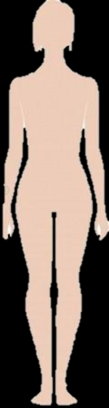
PARTS OF BODY

Slide 3


HEAD

Slide 4

FACE

Slide 5

HAIR

Slide 6
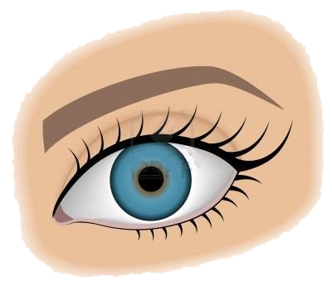
EYE

Slide 7
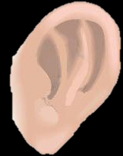
EAR

Slide 8
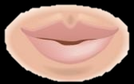
MOUTH

Slide 9
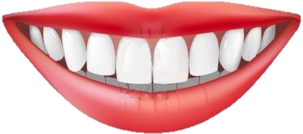
TEETH

Slide 10
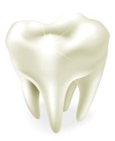
TOOTH

Slide 11
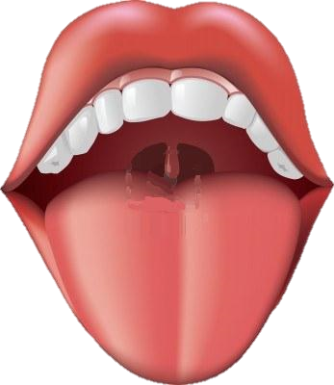
TONGUE

Slide 12
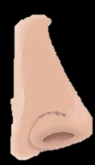
NOSE

Slide 13

BODY

Slide 14
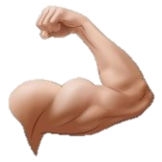
ARM

Slide 15
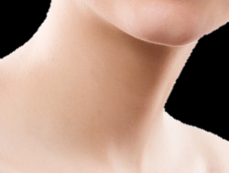
NECK

Slide 16
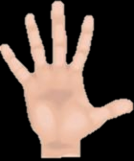
HAND

Slide 17

FINGER

Slide 18
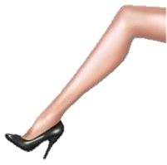
LEG

Slide 19
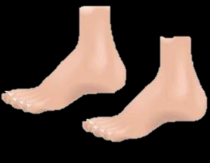
FEET

Slide 20
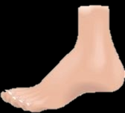
FOOT

